Slide 1
Тема 4. Створення і функціонування інформаційних систем бухгалтерського обліку
Модуль 2. Створення і функціонування інформаційних систем, автоматизація обліку ТМЦ

Slide 2
Характеристика найбільш розповсюджених бухгалтерських програм
№ | Програма | Призначення | Формат | Функціонал | Особливості
1 | BAS Бухгалтерія | Середній бізнес, підприємства із різними видами діяльності (торгівля, виробництво, послуги) | «ПРОФ», «КОРП» версії (локальна) | Облік ТМЦ, каса/банк, зарплата/кадри, ПДВ‑облік, виробництво | Українська компанія‑розробник, налаштовано під законодавство
3 | MASTER: Бухгалтерія | Малий/середній бізнес, комунальні/бюджетні | Хмарний (SaaS) та локальний | Банк/каса, склад, виробництво, зарплата/кадри, податковий облік | Українська розробка, адаптовано під бюджет/комунальні сегменти
4 | Дебет Плюс | Підприємства, установи, комунальні, аграрний сектор | Модульний комплекс | Бухгалтерія, операційний/фінансовий облік, ТМЦ, автотранспорт, зарплата | Гнучкість налаштування, модульність
5 | iFin | ФОПи, юрособи, бухгалтерські фірми | Онлайн‑сервіс (хмара) | Облік доходів/витрат, зарплата, звітність, ЕЦП, ПДВ‑накладні | Сертифіковано для подання звітності.
6 | SMARTFIN.UA | Малий бізнес / ФОП, підприємці без великої бухгалтерії | Онлайн‑програма (хмара) | Зарплата/кадри, облік доходів/витрат, торгівля, банк/каса, подання звітності. | Інтеграція з ПРРО, банк‐виписки.

Slide 3
Версії програмних продуктів
Більшість сучасних бухгалтерських програм мають кілька версій, які відрізняються між собою за рівнем функціональності та ціною:
Базова версія — містить основні функції для автоматизації обліку і звітності.
Професійна версія — додаткові модулі для управління запасами, закупками, продажами тощо.
Корпоративна версія — максимальна кількість функцій і можливість налаштування системи під потреби великого підприємства.
Хмарні версії — програмне забезпечення, доступне через Інтернет, з можливістю віддаленого доступу.
Мобільні версії — версії для роботи з мобільними пристроями, що дають можливість вести облік та звітність через смартфони та планшети.

Slide 4
Загальні принципи та підходи при створенні інформаційної системи бухгалтерського обліку

Slide 5
Принципи при створенні ІСБО:
Модульність — система повинна бути побудована на основі модулів, кожен з яких виконує певну функцію (облік активів, доходів, витрат, заробітної плати тощо).
Інтеграція — можливість інтеграції з іншими системами (наприклад, системи управління підприємством, ERP-системи, CRM).
Автоматизація — максимальна автоматизація облікових процесів для зменшення людського фактора та помилок.
Безпека — система повинна забезпечувати високий рівень безпеки даних, доступність інформації тільки для авторизованих користувачів.
Масштабованість — можливість налаштування і розширення системи відповідно до зростаючих потреб підприємства.
Сумісність із законодавством — система повинна відповідати чинному законодавству в частині податкової звітності, фінансового обліку, управлінського обліку.

Slide 6
Основні підходи до проектування та впровадження:
Ітераційний підхід — розробка системи за принципом постійного вдосконалення, де спочатку створюються основні функціональні модулі, а потім поступово додаються нові можливості.
Користувацький підхід — розробка інтерфейсу і функціоналу, орієнтованого на потреби кінцевих користувачів.
Використання стандартів — застосування загальноприйнятих стандартів при розробці, щоб забезпечити сумісність з іншими системами та міжнародними стандартами.

Slide 7
Послідовність створення інформаційної системи на підприємствах:
1. Аналіз потреб та вимог:
визначення вимог до системи (які завдання повинна виконувати, які функції необхідні);
оцінка поточних процесів і виявлення слабких місць, які система повинна автоматизувати.
2. Проектування системи:
розробка архітектури ІС (структура бази даних, модулі, зв’язки між компонентами);
розробка технічного завдання.
3. Розробка та налаштування:
створення програмного забезпечення або налаштування існуючого рішення;
підготовка бази даних, налаштування користувацьких інтерфейсів.
4. Тестування:
перевірка системи на відповідність вимогам, виявлення помилок та їх виправлення;
прогонка тестових даних для перевірки коректності роботи.
5. Навчання персоналу:
проведення навчання для користувачів і адміністраторів системи;
створення документації для користувачів.
6. Впровадження і підтримка:
встановлення системи в продуктивне середовище.
моніторинг роботи системи, надання підтримки користувачам.

Slide 8
Документація на розробку інформаційних систем
Документація є важливою частиною при створенні ІСБО.
Вона включає:
Технічне завдання: опис вимог до системи, визначення функцій і характеристик, технічні параметри.
Проектна документація: архітектура системи, діаграми бази даних, специфікації API.
Користувацька документація: інструкції та посібники для користувачів, пояснення основних функцій системи.
Документація для підтримки: інструкції для адміністраторів, інструкції з налаштування та обслуговування.
Ця документація дозволяє забезпечити правильне розуміння процесів розробки, налаштування та використання системи на кожному етапі.

Slide 9
Особливості організації обліку в умовах його комп'ютеризації
В умовах комп'ютеризації бухгалтерський облік зазнав значних змін, які пов’язані з автоматизацією процесів, підвищенням ефективності роботи бухгалтерії та зниженням ризику помилок.
Основні особливості організації обліку в умовах комп'ютеризації можна виділити наступні:
Автоматизація облікових процесів (швидкість обробки даних, зниження людського фактора, збереження історії);
Інтеграція з іншими підсистемами (цілісність даних, автоматичний обмін даними);
Стандартизація облікових процедур (уніфікація облікових процедур, легкість у контролі);
Доступ до інформації в реальному часі (оперативність, прогнозування).

Slide 10
Характеристика вимог до програмного забезпечення бухгалтерського обліку
Функціональність (ПО має покривати всі аспекти бухгалтерського обліку, починаючи від ведення рахунків і закінчуючи формуванням фінансових звітів).
Інтерфейс і зручність використання (ПО повинно мати інтуїтивно зрозумілий інтерфейс, щоб користувачі могли швидко освоїти систему).
Сумісність із іншими системами (ПО повинно бути сумісним з іншими програмами, такими як ERP-системи, програми для управлінського обліку або програмне забезпечення для управління проектами).
Безпека даних (ПО повинно мати механізми захисту від несанкціонованого доступу, механізми резервного копіювання і відновлення даних).
Масштабованість і адаптованість (ПО повинно бути здатним до розширення та адаптації під потреби підприємства, яке може зростати чи змінювати свою структуру).
Відповідність законодавству (повинно бути актуальним і відповідати вимогам законодавства з бухгалтерії та податків).

Slide 11
Характеристика типової конфігурації «BAS Бухгалтерія»
Програма «BAS Бухгалтерія» – це програма, призначена для автоматизації бухгалтерського, податкового обліку та обов’язкової звітності.
Програма «BAS Бухгалтерія» складається з трьох компонентів:
1. Бухгалтерський облік – охоплює всі розділи бухгалтерського обліку, вимагає від користувача знання бухгалтерського та податкового обліку.
2. Оперативний облік – надає інформацію про рух та залишки товарних, грошових і матеріальних запасів підприємства.
3. Розрахунок – призначена для ведення розрахунків та зберігання їх результатів.

Slide 12
Робоча система програми «BAS Бухгалтерія» має таку структуру:
Технологічна платформа (базові компоненти).
Конфігурація, орієнтована на ведення обліку в конкретній галузі.
Інформаційна база, яка наповнюється користувачем під час роботи.
Інформаційна база – це окремий каталог на жорсткому диску, в якому програма накопичує та зберігає інформацію.

Slide 13
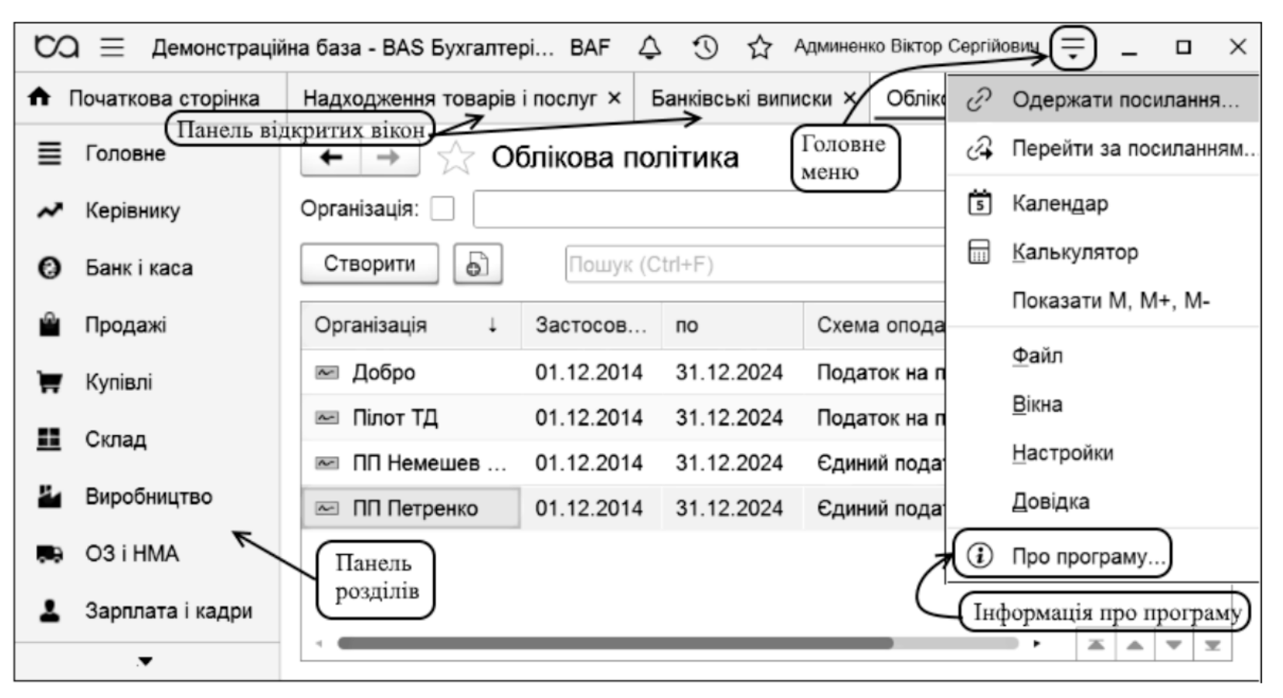
Інтерфейс програми
Вигляд робочого вікна

Slide 14
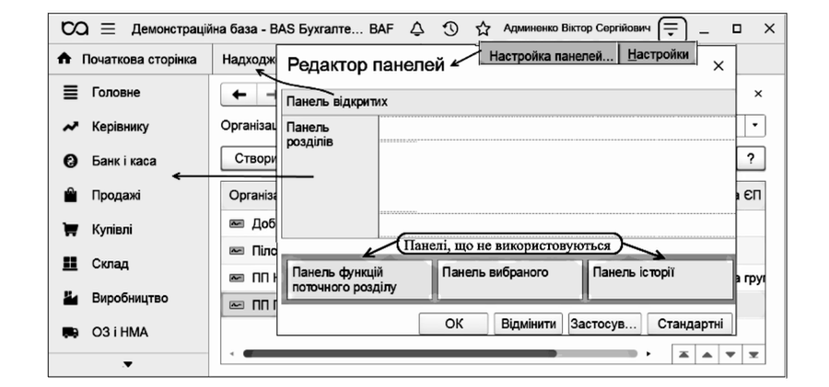
Налаштування панелей

Slide 15
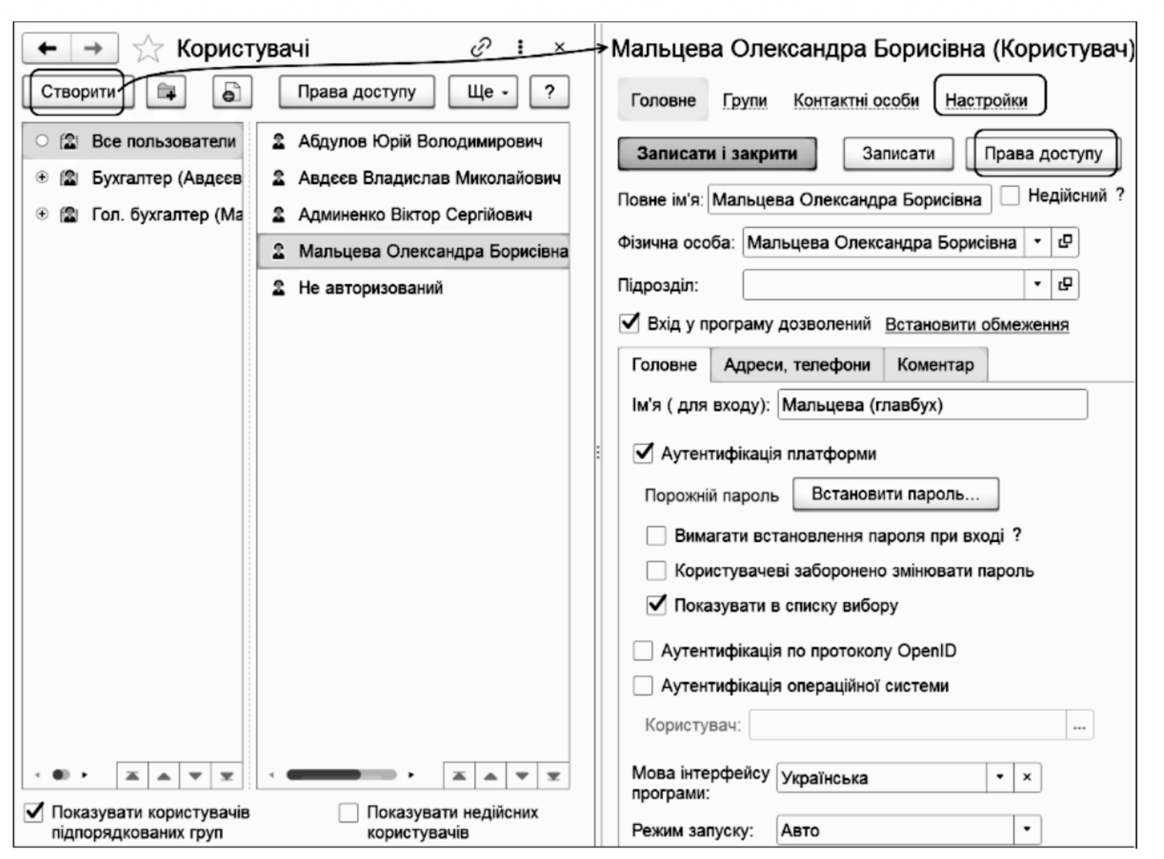
Реєстрація користувачів ІБ

Slide 16
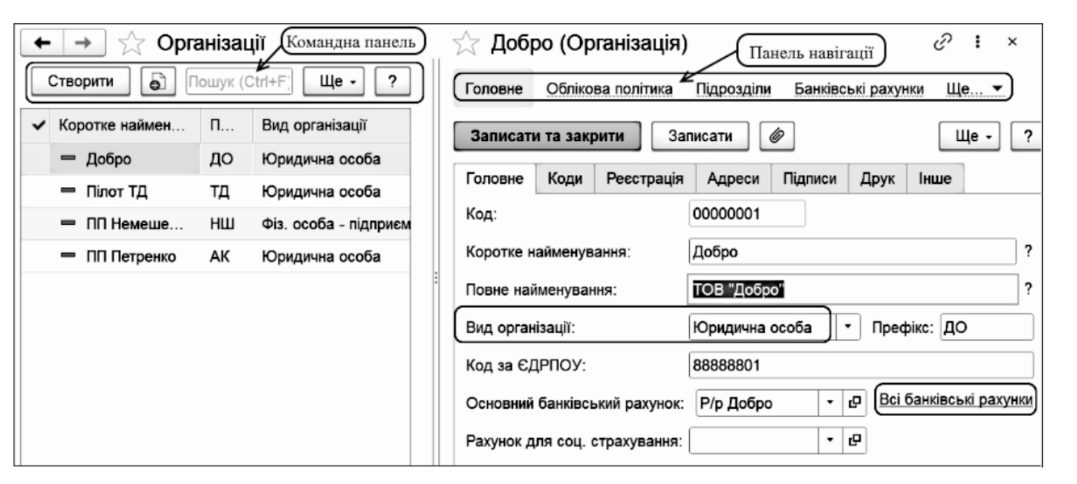
Довідник Організації

Slide 17
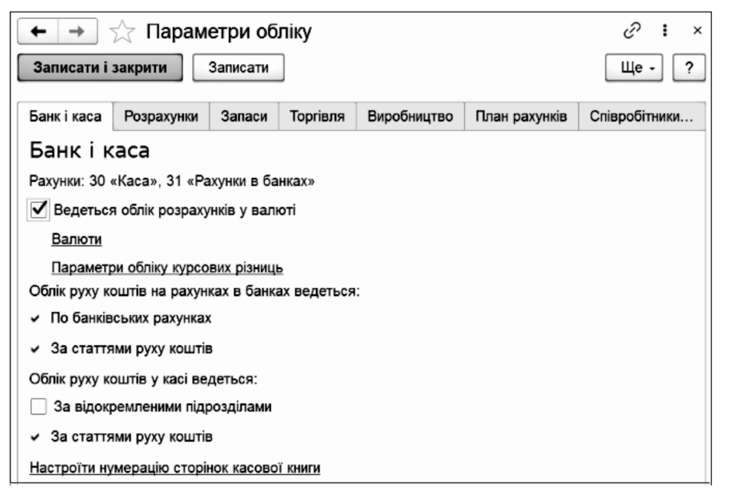
Налаштування Параметри обліку

Slide 18
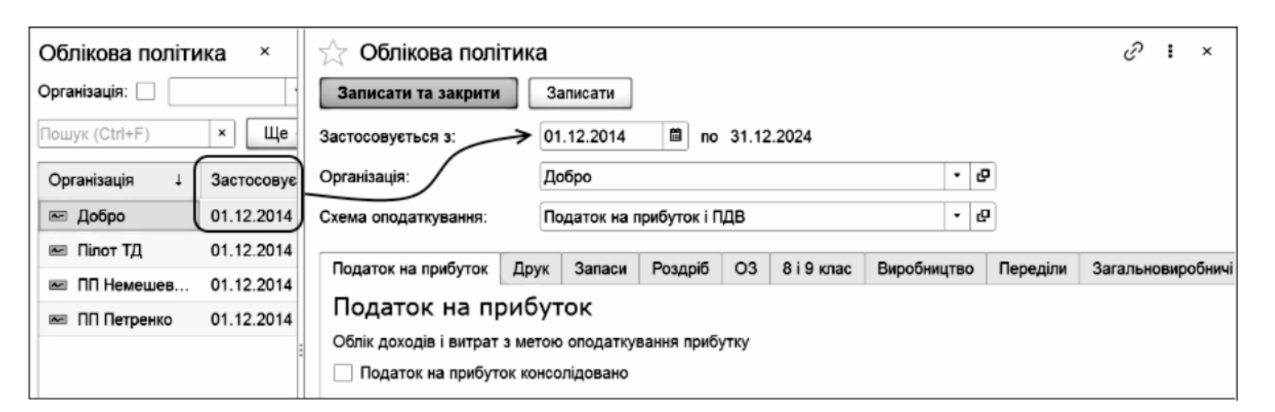
Налаштування Облікова політика

Slide 19
Дякую за увагу!

